Slide 1
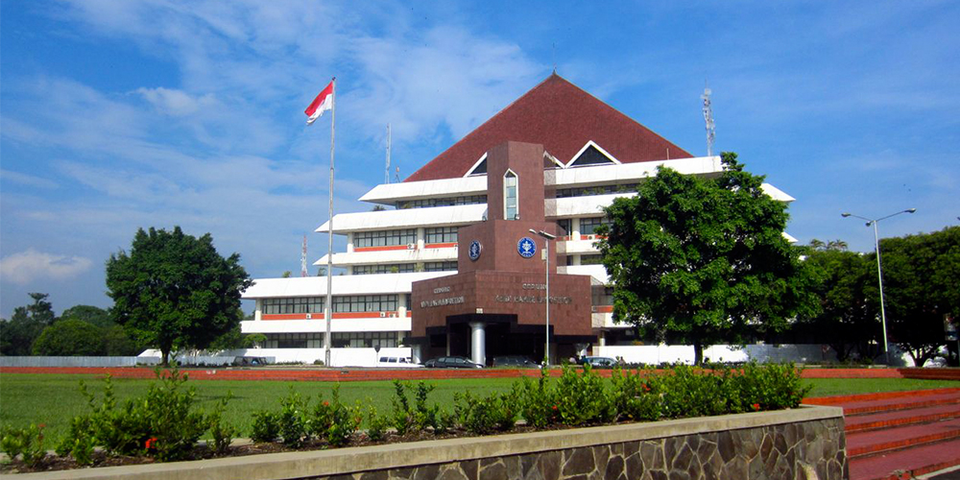


METODE PERAMALAN DERET WAKTU RESPONSI 1
Agung Satrio Wicaksono
082316952530
agung_satriowicaksono@apps.ipb.ac.id
Searching & Serving the Best
www.ipb.ac.id

Slide 2
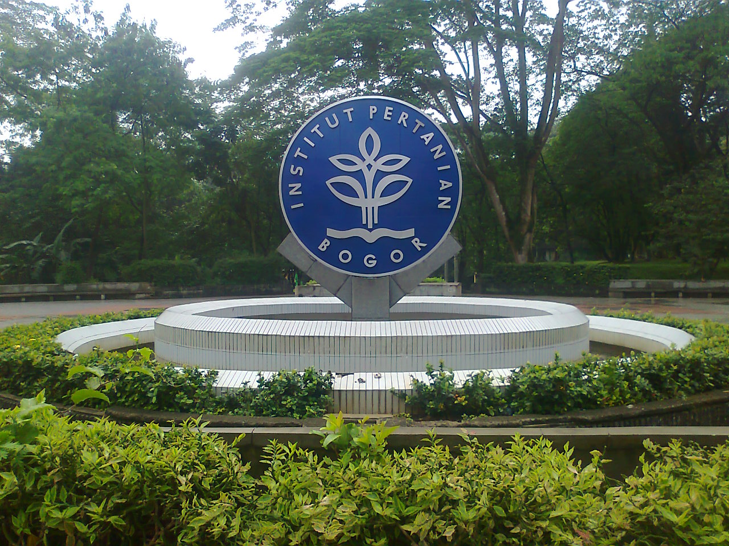
Penilaian Responsi
40% Kuis
1x Kuis Sebelum UTS
30% Tugas
3x Tugas Sebelum UTS
20% Keaktifan
10% Kehadiran
Searching & Serving the Best
www.ipb.ac.id

Slide 3
Persiapan Responsi
Mahasiswa wajib membawa laptop
Buku Referensi
Montgomery, D.C., et.al. 2008. Forecasting Time Series Analysis 2nd. John Wiley
Cryer, J.D. and Chan, K.S. 2008. Time Series Analysis with Application in R. Springer
Abraham, B and Ledolter, J. 2005. Statistical Methods for Forecasting, John Wiley
Hyndman, R.J and Athanasopoulos, G. 2013. Forecasting: principles and practice
Software utama yang digunakan:
Microsoft Office Excel
Minitab
Searching & Serving the Best
www.ipb.ac.id

Slide 4
PENDAHULUAN
Searching & Serving the Best
www.ipb.ac.id

Slide 5
Data
Jenis Data Menurut Waktu
Cross-Section Data (Data Penampang-melintang)
Time-Series Data (Data Deret Waktu)
Panel Data (Gabungan CS dan TS)
Searching & Serving the Best
www.ipb.ac.id

Slide 6
Data
Cross-Section Data
Terdiri dari beberapa pengamatan yang diamati secara bersamaan pada satu waktu tertentu.
Misalnya Data PDRB Prov. DKI, Jabar dan Jateng pada tahun 2013 (sumber: bps.go.id)
Provinsi | PDRB tahun 2013 (ribu rupiah)
DKI JAKARTA | 130060.31
JAWA BARAT | 24118.31
JAWA TENGAH | 21844.87
Searching & Serving the Best
www.ipb.ac.id

Slide 7
Data
Time-Series Data
Terdiri dari satu pengamatan yang diamati selama beberapa waktu tertentu.
Misalnya Data PDRB Prov. Jabar pada tahun 2013-2017 (sumber: bps.go.id)
Periode | PDRB (ribu rupiah)
2013 | 24118.31
2014 | 24966.86
2015 | 25845.5
2016 | 26921.57
2017 | 27956.16
Searching & Serving the Best
www.ipb.ac.id

Slide 8
Data
Panel Data
Gabungan Cross-Section dan Time-Series. Terdiri dari beberapa pengamatan yang diamati secara bersamaan selama beberapa waktu tertentu.
Provinsi | Periode | PDRB (ribu rupiah)
DKI | 2013 | 130060.3
DKI | 2014 | 136312.3
Jabar | 2013 | 24118.31
Jabar | 2014 | 24966.86
Searching & Serving the Best
www.ipb.ac.id

Slide 9
Analisis Deret Waktu
Analisis deret waktu adalah suatu analisis pemodelan statistika untuk melakukan proses peramalan berdasarkan urutan waktu ke-t.
Searching & Serving the Best
www.ipb.ac.id

Slide 10
Karakteristik Data Deret Waktu
Dibedakan menjadi dua:
Stasioner
Tidak Stasioner
Data deret waktu dikatakan stasioner apabila memiliki nilai tengah (rataan) dan ragam (fluktuasi) yang konstan dari waktu ke waktu.
Contoh:
Searching & Serving the Best
www.ipb.ac.id

Slide 11

Pola Data Deret Waktu
Pola Data Horizontal
Terjadi bila data berfluktuasi di sekitar rata-rata yang konstan.
Contoh: Data penjualan yang konstan
$X_{t}=β+ε_{t}$
Searching & Serving the Best
www.ipb.ac.id

Slide 12

Pola Data Deret Waktu
Pola Data Trend
Terjadi bila adanya kenaikan atau penurunan sekuler jangka panjang dalam data.
Contoh: Data GNP
$$X_{t}=β_{0}+β_{1}t+ε_{t}$$
Searching & Serving the Best
www.ipb.ac.id

Slide 13
Pola Data Deret Waktu
Pola Data Musiman
Terjadi bila suatu deret dipengaruhi oleh faktor musiman (misalnya kuartal tahun tertentu, bulanan, atau hari-hari pada minggu tertentu).
Contoh: Data panen padi
Searching & Serving the Best
www.ipb.ac.id

Slide 14
Pola Data Deret Waktu
Pola Data Siklik
Terjadi bila data dipengaruhi oleh fluktuasi ekonomi jangka panjang seperti yang berhubungan dengan siklus bisnis.
Contoh: Data penjualan mobil
Searching & Serving the Best
www.ipb.ac.id

Slide 15
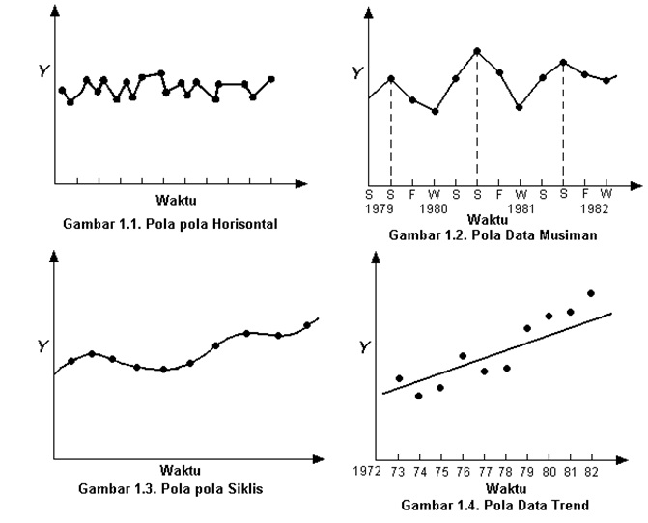
Pola Data Deret Waktu
Searching & Serving the Best
www.ipb.ac.id

Slide 16
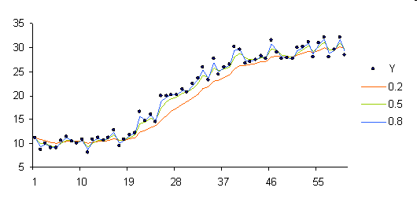
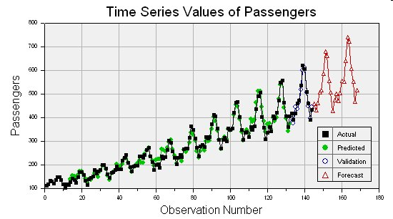

Ruang Lingkup MPDW
Pemulusan (smoothing)
Agar data stasioner terhadap rataan dan ragam
Pemodelan
Peramalan (forecasting)
Searching & Serving the Best
www.ipb.ac.id

Slide 17
Forecasting
Forecasting adalah kegiatan memperkirakan beberapa kejadian yang akan terjadi di masa mendatang
Forecasting diterapkan di berbagai bidang, misalnya:
Operations Management
Marketing
Finance & Risk Management
Economics
Industrial Process Control
Demography
Searching & Serving the Best
www.ipb.ac.id

Slide 18
Forecasting
Short-term: Meramal kejadian beberapa periode ke depan (hari, minggu, bulan)
Medium-term: Meramal kejadian untuk 1 atau 2 tahun yang akan datang
Long-term: Meramal kejadian beberapa tahun yang akan datang untuk perencanaan strategi
Searching & Serving the Best
www.ipb.ac.id

Slide 19
Metode Forecasting
Kuantitatif: Teknik meramal menggunakan data histori dan model peramalan. Contoh: Regresi, smoothing, Box-Jenkins ARIMA
Kualitatif: Teknik meramal yang didasarkan pada penilaian dan intuisi bukan kepada pengolahan data histori. Teknik ini dilakukan jika sedikit atau tidak ada data histori
Searching & Serving the Best
www.ipb.ac.id

Slide 20
Latihan
Membangkitkan data
Membuat plot data deret waktu
Mengidentifikasi pola deret waktu
Searching & Serving the Best
www.ipb.ac.id

